Slide 1
Sistem Persamaan Linear Tiga Variabel (SPLTV) Part 2
Oleh:
Nur Aziati, S.Pd.

Slide 2
Menyelesaikan Masalah yang Berkaitan dengan SPLTV
Melakukan Pemisalan atau Memilih Variabel
Variabel dipilih sebagai wakil dari nilai-nilai yang akan dicari. Variabel yang dipilih misalnya x, y, dan z. Akan tetapi Anda dapat pula memilih variabel lain, misalnya p, q, dan r. Variabel tersebut harus tepat mewakili permasalahan yang ada.
Membuat Model Matematika
Model matematika yang dimaksud berbentuk SPLTV dan menggunakan variabel-variabel yang telah dipilih pada langkah 1.
Menyelesaikan dan Menafsirkan Penyelesaian SPLTV
SPLTV diselesaikan sehingga diperoleh nilai setiap variabel. Selanjutnya, nilai setiap variabel dicocokkan dengan nilai yang diwakilinya. Dengan demikian, nilai-nilai yang dicari dari permasalahan nyata telah ditemukan.

Slide 3

Contoh 1 (Cara membuat model matematika/ membuat SPLTV dari soal cerita)
Bu sari mempunyai uang pecahan lima ribuan, sepuluh ribuan dan dua puluh ribuan. Jumlah uang tersebut Rp 160.000. uang pecahan sepuluh ribuan 6 lembar lebih banyak dari pada uang pecahan lima ribuan. Lembar uang pecahan dua puluh ribuan dua kali lebar uang pecahan lima ribuan. Jika x menyatakan banyak lembar uang lima ribuan, y menyatakan banyak lembar uang sepuluh ribuan dan z menyatakan banyak lembar uang dua puluh ribuan, SPLTV yang menyatakan hubungan pecahan-pecahan uang tersebut adalah ....

Slide 4
Jawab:
Diketahui:
X = banyak lembar uang lima ribuan
Y = banyak lembar uang sepuluh ribuan
Z = banyak lembar uang dua puluh ribuan
Jumlah uang tersebut Rp 160.000, sehingga diperoleh persamaan:
⟺ 5.000x + 10.000y + 20.000z = 160.000 (dapat disederhanakan dengan dibagi 5.000)
⟺ x + 2y + 4z = 32 ..... (1)
Lembar uang pecahan sepuluh ribuan 6 lembar lebih banyak dari pada uang pecahan lima ribuan, sehingga:
⟺ y = 6 + x
⟺ -6 = x – y ..... (2)
Lembar uang pecahan dua puluh ribuan dua kali lembar uang pecahan lima ribuan, sehingga:
⟺ z = 2x
⟺ 2x – z = 0 ..... (3)
Jadi, SPLTV yang menyatakan hubungan pecahan uang-uang tersebut adalah:
x + 2y + 4z = 32, x – y = -6 dan 2x – z = 0.

Slide 5
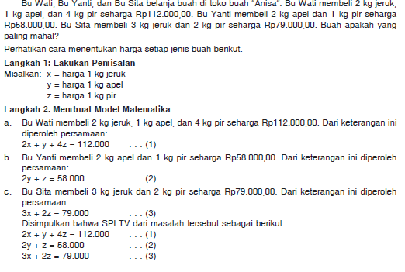
Contoh 2

Slide 6
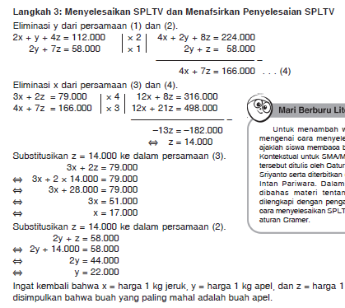

Slide 7
Latihan Soal
Koperasi sekolah menyediakan tiga jenis tisu, yaitu tisu kotak kecil, tisu kotak besar, dan tisu gulung. Harga 2 tisu kotak kecil dan 3 tisu kotak besar Rp 44.000. Harga 4 tisu kotak kecil dan 3 tisu gulung Rp 25.000. Harga 1 tisu kotak kecil, 2 tisu kotak besar dan 3 tisu gulung Rp 37.000. Bentuk SPLTV dari permasalah tersebut adalah ....
Sebuah toko menyediakan 30 buku gambar berukuran A4 dan 24 gambar berukuran A3. Harga jual kedua jenis buku gambar tersebut Rp 195.000. Pada suatu hari, terjual 11 buku gambar A4 dan 8 buku gambar A3. uang yang diterima dari penjualan tersebut sebanyak Rp 67.500. Jika Iksan membeli 1 buku gambar A3 dan menyerahkan uang Rp 20.000. Kembalian yang ia terima sebanyak...

Slide 8
TERIMA KASIH

